Slide 1


Corso di apprendimento misto
Promuovere l'occupazione inclusiva nel settore GLAM attraverso l'innovazione aperta
Modulo 1: NAVIGARE ONLINE
Sessione 3
Sviluppato da:
Centro SYNTHESIS per la ricerca e l'istruzione
"Finanziato dall'Unione Europea. I punti di vista e le opinioni espresse sono tuttavia esclusivamente quelli dell'autore o degli autori e non riflettono necessariamente quelli dell'Unione Europea o dell'OeAD-GmbH. Né l'Unione Europea né l'autorità che ha concesso il finanziamento possono essere ritenute responsabili". Progetto n.: 2022-1-AT01-KA220-ADU-00008513

Slide 2
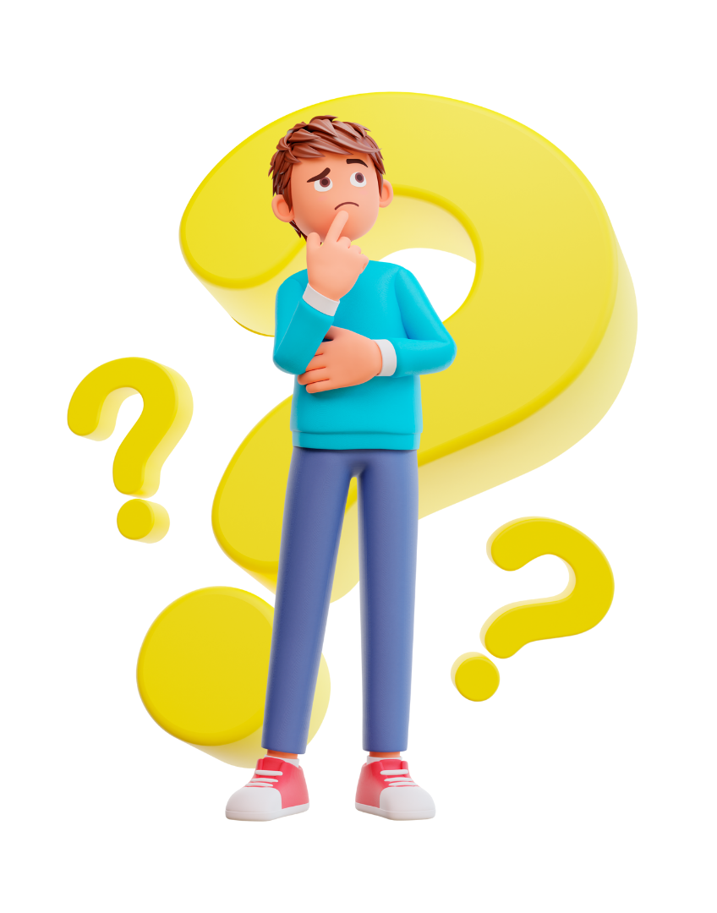

Che cos'è la navigazione online?
Quanto spesso vi capita di imbattervi in siti web accessibili?

Slide 3

Parte 2: Come funziona Internet

Slide 4

Come funziona Internet?

Slide 5
Esempi di navigazione in Internet
Perché si usa Internet?
Discutete con il vostro gruppo e con il formatore diversi esempi di navigazione in Internet.

Slide 6

Parte 3: Come navigare in Internet

Slide 7
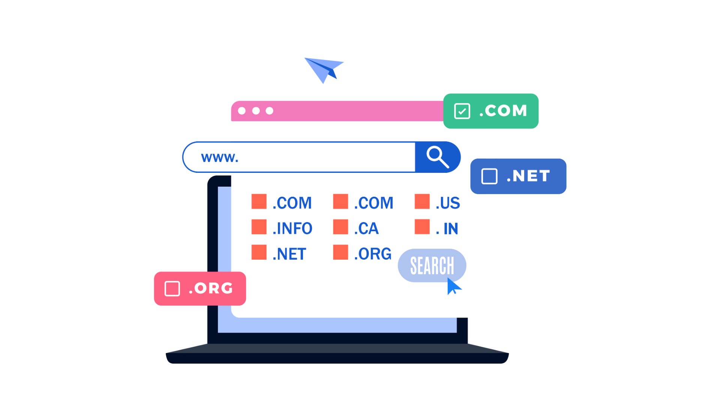
Tipi di indirizzi web
.com = Commerciale/Affari
.edu = Istituto di istruzione
.org = Organizzazione non profit
.net = Rete Internet
.mil = Militare
.gov = Agenzia governativa

Slide 8
Digitare un indirizzo web (URL)
Utilizzate il vostro dispositivo e aprite il browser che utilizzate di frequente.
Digitare il seguente indirizzo web:
https://www.louvre.fr/en
Verificare che tutti siano sullo stesso sito web. È possibile dedicare qualche minuto alla navigazione del sito web del Museo del Louvre. Nel 2022, 7,8 milioni di appassionati d'arte hanno visitato il Louvre, rendendolo il museo più visitato al mondo.

Slide 9
Link seguenti
In questa diapositiva è presente un link che reindirizza l'utente alla pagina
Google Arte e cultura.
Google Arts & Culture è una piattaforma online con immagini e video ad alta risoluzione di opere d'arte e oggetti culturali di organizzazioni culturali partner di tutto il mondo.

Slide 10
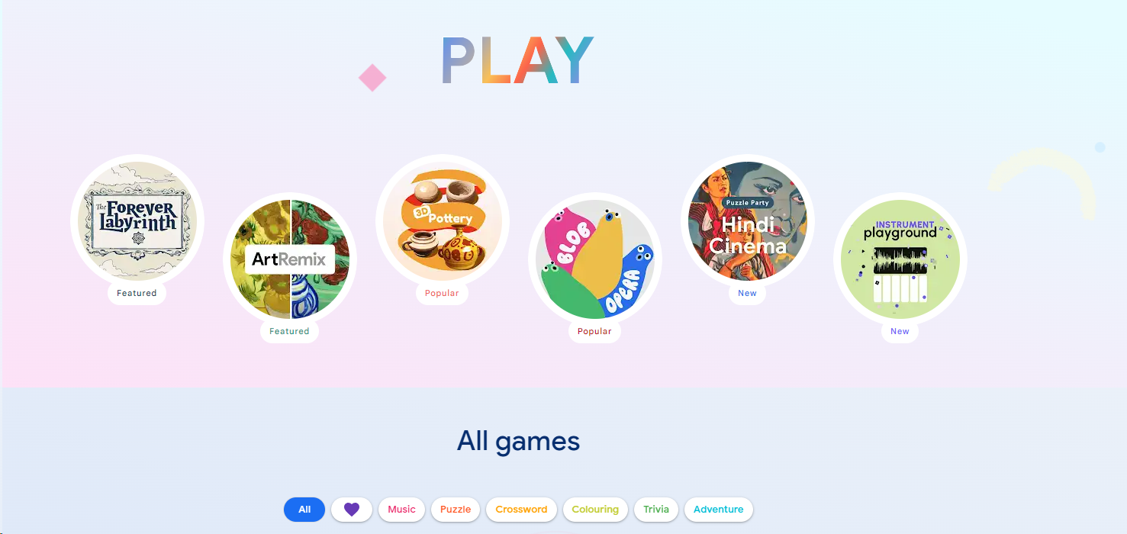
Link seguenti
Dalla barra del menu in alto a destra del sito web di Google Arts and Culture, scegliete Play. Ci sono diverse opzioni per i giochi, scegliete ArtReMix e sperimentate con i vostri coetanei.

Slide 11
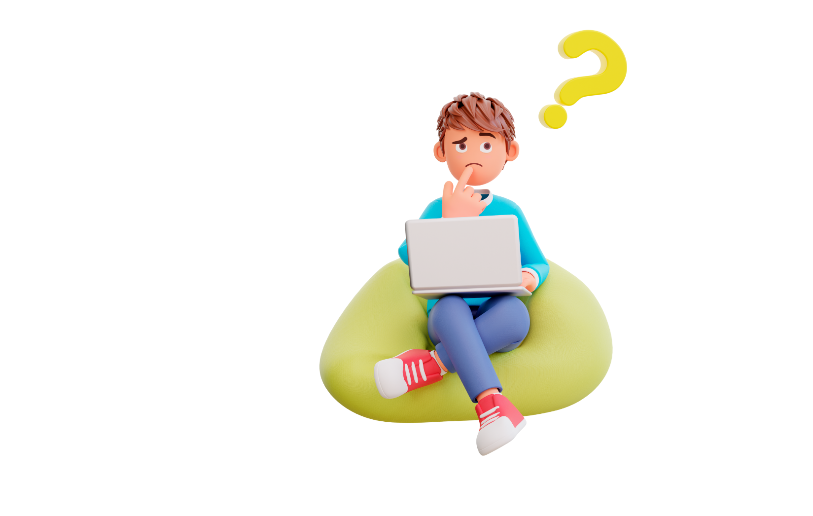
Trovare un sito web utilizzando un motore di ricerca
Daniel sta cercando il sito web della Biblioteca dei bambini di Boston. Come può trovarlo online?
Un motore di ricerca può essere utile.
Potete aiutarci? Utilizzate un motore di ricerca per trovare l'URL e verificate con il vostro formatore se è corretto. Assicuratevi di utilizzare termini chiave per la ricerca.
Notes:
Il link corretto è:
https://www.bpl.org/services-central-library/childrens-library-at-the-central-library/

Slide 12
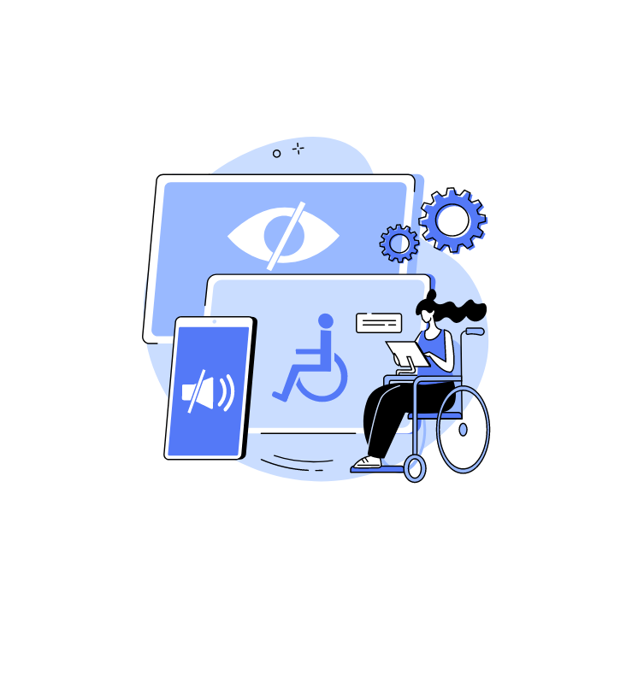
Parte 4: Accessibilità digitale nel settore GLAM

Slide 13
Accessibilità digitale
L'accessibilità digitale garantisce che i materiali online e i siti web dei musei siano utilizzabili dalle persone con disabilità. È importante anche assicurarsi che le esposizioni interattive inclusive siano in grado di soddisfare una serie di stili e abilità di apprendimento.
Risorse:
VocalEyes - Risorse di accessibilità per i musei

Slide 14
Siti web GLAM accessibili
Contenuti significativi, visti e ascoltati
Il modo più semplice per migliorare l'accessibilità digitale è aggiungere "alt text", o testo alternativo, a un sito web. Se l'utente di un sito web non può visualizzare un'immagine, il testo alt fornisce una breve spiegazione dell'immagine ed è essenziale.

Slide 15
Siti web GLAM accessibili
Limitare le barriere linguistiche
Per garantire la leggibilità ai visitatori disabili, i siti web dei musei devono essere compatibili, come minimo, con i software di comunicazione vocale standard del web.

Slide 16
Siti web GLAM accessibili
Navigare nell'accessibilità digitale
Ottimizzare l'esperienza dell'utente su una piattaforma digitale è una scienza e un'arte in sé, come confermerà qualsiasi esperto di IT.
Identificare chiaramente e stilizzare i collegamenti ipertestuali inseriti nel testo. La classica sottolineatura è solo uno dei tanti modi per migliorare lo stile dei link per una maggiore accessibilità.

Slide 17
Siti web GLAM accessibili
Navigare nell'accessibilità digitale
Anche nei casi in cui gli utenti non sono in grado di usare il mouse o non lo possiedono, i controlli principali di un sito web devono essere ugualmente accessibili. È difficile trovare un equilibrio tra design e accessibilità digitale, soprattutto quando il sito web di un museo deve essere facile da usare sia per le persone con disabilità che per quelle senza. Utilizzando un cartello "punto di riferimento" ben visibile, molti musei offrono una migliore navigazione primaria.

Slide 18
Siti web GLAM accessibili
Navigare nell'accessibilità digitale
Analogamente alla funzione di zoom, l'abilitazione della navigazione da tastiera su tutte o alcune parti di un sito web è vantaggiosa per tutti gli utenti.

Slide 19
Esempi di visite e tour virtuali accessibili
1. Il Museo Britannico
Il British Museum offre un'eccellente gamma di tour virtuali e risorse digitali da esplorare comodamente seduti sul divano di casa. Il fiore all'occhiello è il Museum of the World, un progetto in collaborazione con il Google Cultural Institute.
Il British Museum ha anche una pagina dedicata all'accessibilità sul suo sito web; se avete bisogno di ulteriore aiuto con le risorse online, scrivete a access@britishmuseum.org.

Slide 20
Esempi di visite e tour virtuali accessibili
2. Rijksmuseum
Viaggiate ad Amsterdam (ci siamo quasi!) e visitate il Rijksmuseum. Google Arts and Culture è un'applicazione e un sito web che consentono di accedere al museo e alle sue straordinarie mostre. Queste piattaforme consentono di accedere alla vasta collezione di oggetti affascinanti del museo e di ingrandire lo schermo per vederli da vicino.
Online si possono trovare anche altri affascinanti filmati con didascalie che esplorano una varietà di argomenti, come le opere d'arte di Rembrandt. In effetti, nel 2019 il Rijksmuseum è stato il primo museo a pubblicare un video in lingua dei segni olandese, e su Internet sono già disponibili moltissimi altri video in lingua dei segni.

Slide 21

Auto-riflessione
Ritenete che ci sia ancora bisogno di miglioramenti per rendere la navigazione online più accessibile e inclusiva per tutti?
Quale sarebbe il suo suggerimento per apportare cambiamenti per includere le persone neurodivergenti?

Slide 22
Riferimenti
https://codemantra.com/museums-ensuring-digital-accessibility-for-all/
https://news.motability.co.uk/places/8-accessible-virtual-tours-and-visits/
https://ercim-news.ercim.eu/en130/special/digitally-enhanced-museum-accessibility-in-post-covid-era
https://www.museumnext.com/article/how-museums-can-make-their-websites-more-accessible/
https://vocaleyes.co.uk/services/museums-galleries-and-heritage/museum-resources/

Slide 23






Promuovere l'occupazione inclusiva nel settore GLAM attraverso l'innovazione aperta
Numero di progetto: 2022-1-AT01-KA220-ADU-00008513

